Slide 1
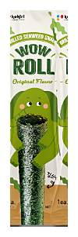
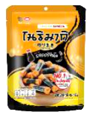
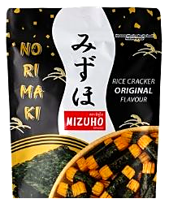
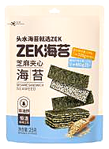
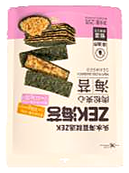
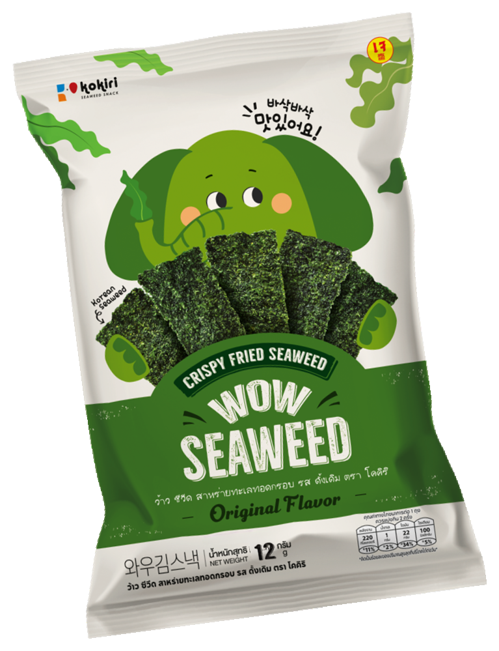
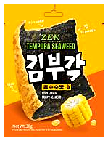

КАТАЛОГ ПОСТАЧАЛЬНИКІВ · 2026
Азійські снеки
з водоростей і рису

Slide 2

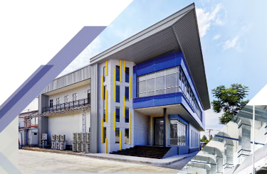





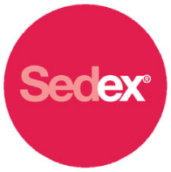
ПРОФІЛЬ ПОСТАЧАЛЬНИКА · 01
Singha Kameda
(Thailand) Co., Ltd.
Рисові крекери арарe в норі · Retail
FOB Bangkok
ПРО КОМПАНІЮ
Спільне підприємство японської Kameda Seika — світового лідера ринку рисових крекерів — та тайської групи Singha. Виробництво в Таїланді за японськими стандартами.
Виробничий майданчик · singhakameda.co.th
2020
50 / 50
OEM
рік створення
спільного підприємства
Kameda Seika (Японія)
та Singha (Таїланд)
контрактне виробництво
для інших брендів
ВИРОБНИЦТВО
Таїланд
СЕРТИФІКАТИ ВИРОБНИЦТВА
2

Slide 3
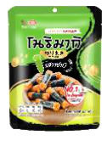
SINGHA KAMEDA
Arare Norimaki — рисові крекери в норі
Контейнер везе тільки рітейл-фасовку
42 Г 24 ШТ/КАРТ.
42 Г 24 ШТ/КАРТ.
Arare Norimaki Original ·
Arare Norimaki Wasabi ·
Хрусткі рисові палички арарe в обгортці з водорості норі. Смак соєвого соусу, без гостроти.
Ті самі рисові палички в норі, але з відчутною гостротою японського васабі.
СОБІВАРТІСТЬ · 1 ПАКЕТ 42 Г
СОБІВАРТІСТЬ · 1 ПАКЕТ 42 Г
40′ КОНТЕЙНЕР
40′ КОНТЕЙНЕР
$1,21
54,65 ₴
$1,21
54,65 ₴
Збірний 34 м³
$1,26
56,49 ₴
Збірний 34 м³
$1,26
56,49 ₴
20′ контейнер
$1,36
61,16 ₴
20′ контейнер
$1,36
61,16 ₴
Збірний 17 м³
$1,38
61,99 ₴
Збірний 17 м³
$1,38
61,99 ₴
3

Slide 4
SINGHA KAMEDA
Arare Norimaki — рітейл і BULK
Контейнер везе рітейл-фасовку разом із BULK 3 кг
3 кг
3 кг
BULK
BULK
42 Г · 24 ШТ/КАРТ.
42 Г · 24 ШТ/КАРТ.
3 КГ · 2 ПАК/КАРТ.
3 КГ · 2 ПАК/КАРТ.
Arare Norimaki
Original ·
Arare Norimaki
Wasabi · 42 Г
Norimaki Original
BULK ·
Norimaki Wasabi
BULK ·
Хрусткі рисові палички арарe в обгортці з водорості норі. Смак соєвого соусу, без гостроти.
Ті самі рисові палички в норі, але з відчутною гостротою японського васабі.
Той самий продукт у форматі 3 кг — для HoReCa та фасування на місці.
Васабі у форматі 3 кг — для HoReCa та фасування на місці.
СОБІВАРТІСТЬ · 1 ПАКЕТ 42 Г
СОБІВАРТІСТЬ · 1 ПАКЕТ 42 Г
СОБІВАРТІСТЬ · 1 ПАКЕТ 3 КГ
СОБІВАРТІСТЬ · 1 ПАКЕТ 3 КГ
40′ КОНТЕЙНЕР
40′ КОНТЕЙНЕР
40′ КОНТЕЙНЕР
40′ КОНТЕЙНЕР
$1,12
50,26 ₴
$1,12
50,26 ₴
$52,22
2349,75 ₴
$52,22
2349,75 ₴
Збірний 34 м³
$1,15
51,58 ₴
Збірний 34 м³
$1,15
51,58 ₴
Збірний 34 м³
$53,59
2411,48 ₴
Збірний 34 м³
$53,59
2411,48 ₴
20′ контейнер
$1,20
53,90 ₴
20′ контейнер
$1,20
53,90 ₴
20′ контейнер
$56,00
2519,84 ₴
20′ контейнер
$56,00
2519,84 ₴
Збірний 17 м³
$1,20
54,03 ₴
Збірний 17 м³
$1,20
54,03 ₴
Збірний 17 м³
$56,13
2526,01 ₴
Збірний 17 м³
$56,13
2526,01 ₴
4

Slide 5
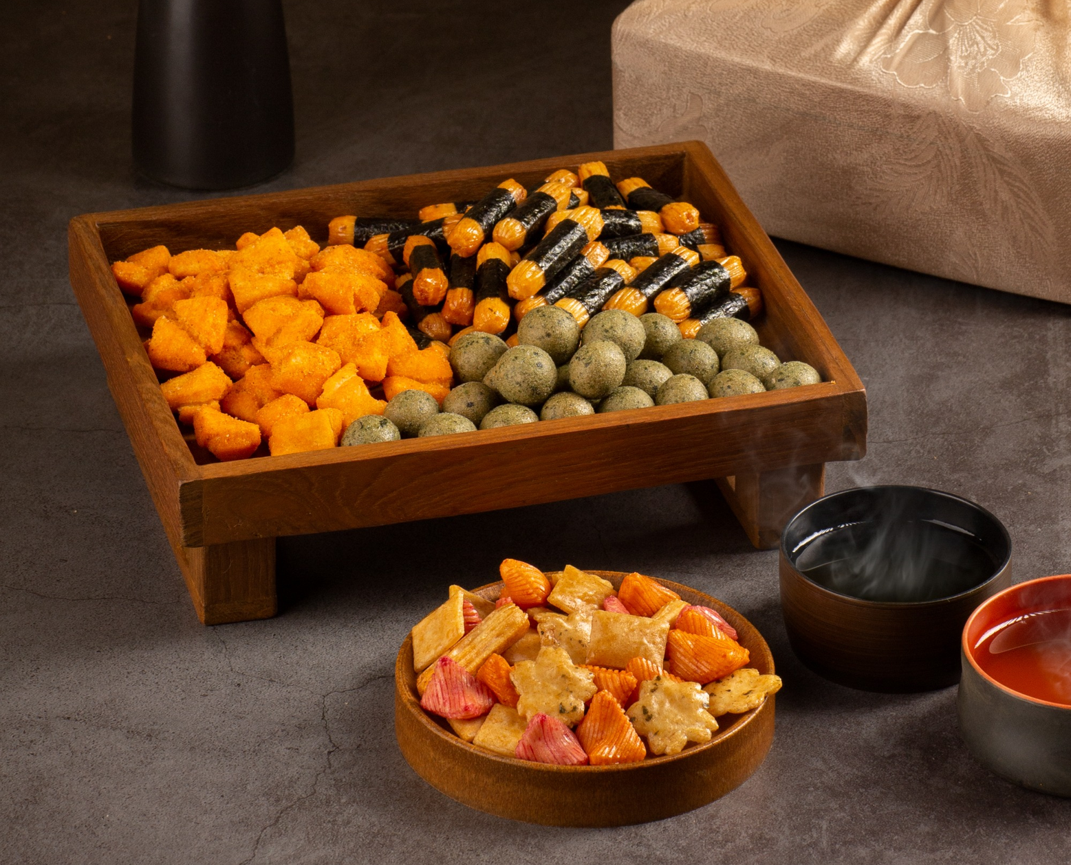


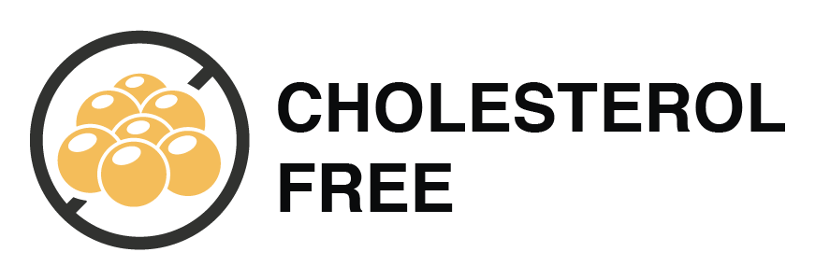



ПРОФІЛЬ ПОСТАЧАЛЬНИКА · 02
Thai-Nichi
Industries Co., Ltd.
Рисові крекери, чипси та протеїнові снеки · Retail
FOB Bangkok
ПРО КОМПАНІЮ
Тайсько-японський виробник рисових снеків із найширшим прайсом серед усіх постачальників — 28 позицій. Одна фабрика закриває і крекери, і чипси, і протеїнові снеки.
1991
20+
OEM
Продукція Mizuho · thai-nichi.com
на експортному
ринку з
форм і смаків
рисових крекерів
та власний
бренд Mizuho
ВИРОБНИЦТВО
Таїланд
ПОЗНАЧКИ ЯКОСТІ НА УПАКОВЦІ
5

Slide 6
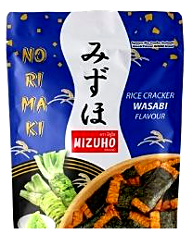
THAI-NICHI
Norimaki — рисові крекери в норі
Контейнер везе тільки рітейл-фасовку
50 Г · 36 ШТ/КАРТ.
55 Г · 36 ШТ/КАРТ.
Norimaki Original ·
Norimaki Wasabi ·
Рисовий крекер із водорістю норі, смажений за японською рецептурою. Пакет 50 г.
Той самий крекер із додаванням васабі. Найбільший пакет лінійки — 55 г.
СОБІВАРТІСТЬ · 1 ПАКЕТ 50 Г
СОБІВАРТІСТЬ · 1 ПАКЕТ 55 Г
40′ КОНТЕЙНЕР
40′ КОНТЕЙНЕР
$0,94
42,49 ₴
$1,14
51,39 ₴
Збірний 34 м³
$0,98
43,94 ₴
Збірний 34 м³
$1,22
54,92 ₴
20′ контейнер
$1,09
48,94 ₴
20′ контейнер
$1,36
61,17 ₴
Збірний 17 м³
$1,07
47,99 ₴
Збірний 17 м³
$1,33
59,99 ₴
6

Slide 7
THAI-NICHI
Norimaki — рітейл і BULK
Контейнер везе рітейл-фасовку разом із BULK 2,5 кг
2,5 кг
2,5 кг
BULK
BULK
50 Г · 36 ШТ/КАРТ.
55 Г · 36 ШТ/КАРТ.
2,5 КГ · 2 ПАК/КАРТ.
2,5 КГ · 2 ПАК/КАРТ.
Norimaki
Original ·
Norimaki
Wasabi ·
Norimaki Original
BULK ·
Norimaki Wasabi
BULK ·
Рисовий крекер із водорістю норі, смажений за японською рецептурою. Пакет 50 г.
Той самий крекер із додаванням васабі. Найбільший пакет лінійки — 55 г.
Той самий крекер у форматі 2,5 кг — для HoReCa та фасування на місці.
Васабі у форматі 2,5 кг — для HoReCa та фасування на місці.
СОБІВАРТІСТЬ · 1 ПАКЕТ 50 Г
СОБІВАРТІСТЬ · 1 ПАКЕТ 55 Г
СОБІВАРТІСТЬ · 1 ПАКЕТ 2,5 КГ
СОБІВАРТІСТЬ · 1 ПАКЕТ 2,5 КГ
40′ КОНТЕЙНЕР
40′ КОНТЕЙНЕР
40′ КОНТЕЙНЕР
40′ КОНТЕЙНЕР
$0,89
40,27 ₴
$1,12
50,34 ₴
$29,01
1305,37 ₴
$35,53
1598,99 ₴
Збірний 34 м³
$0,92
41,59 ₴
Збірний 34 м³
$1,16
51,98 ₴
Збірний 34 м³
$30,19
1358,54 ₴
Збірний 34 м³
$36,97
1663,52 ₴
20′ контейнер
$0,98
44,15 ₴
20′ контейнер
$1,23
55,19 ₴
20′ контейнер
$32,05
1442,35 ₴
20′ контейнер
$39,25
1766,14 ₴
Збірний 17 м³
$0,98
44,23 ₴
Збірний 17 м³
$1,23
55,28 ₴
Збірний 17 м³
$32,10
1444,69 ₴
Збірний 17 м³
$39,31
1769,00 ₴
7

Slide 8
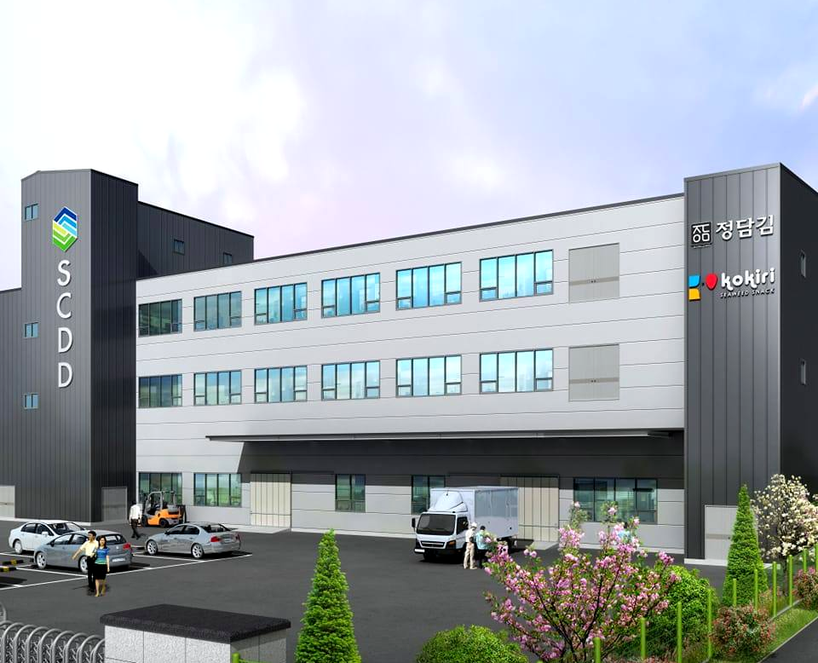

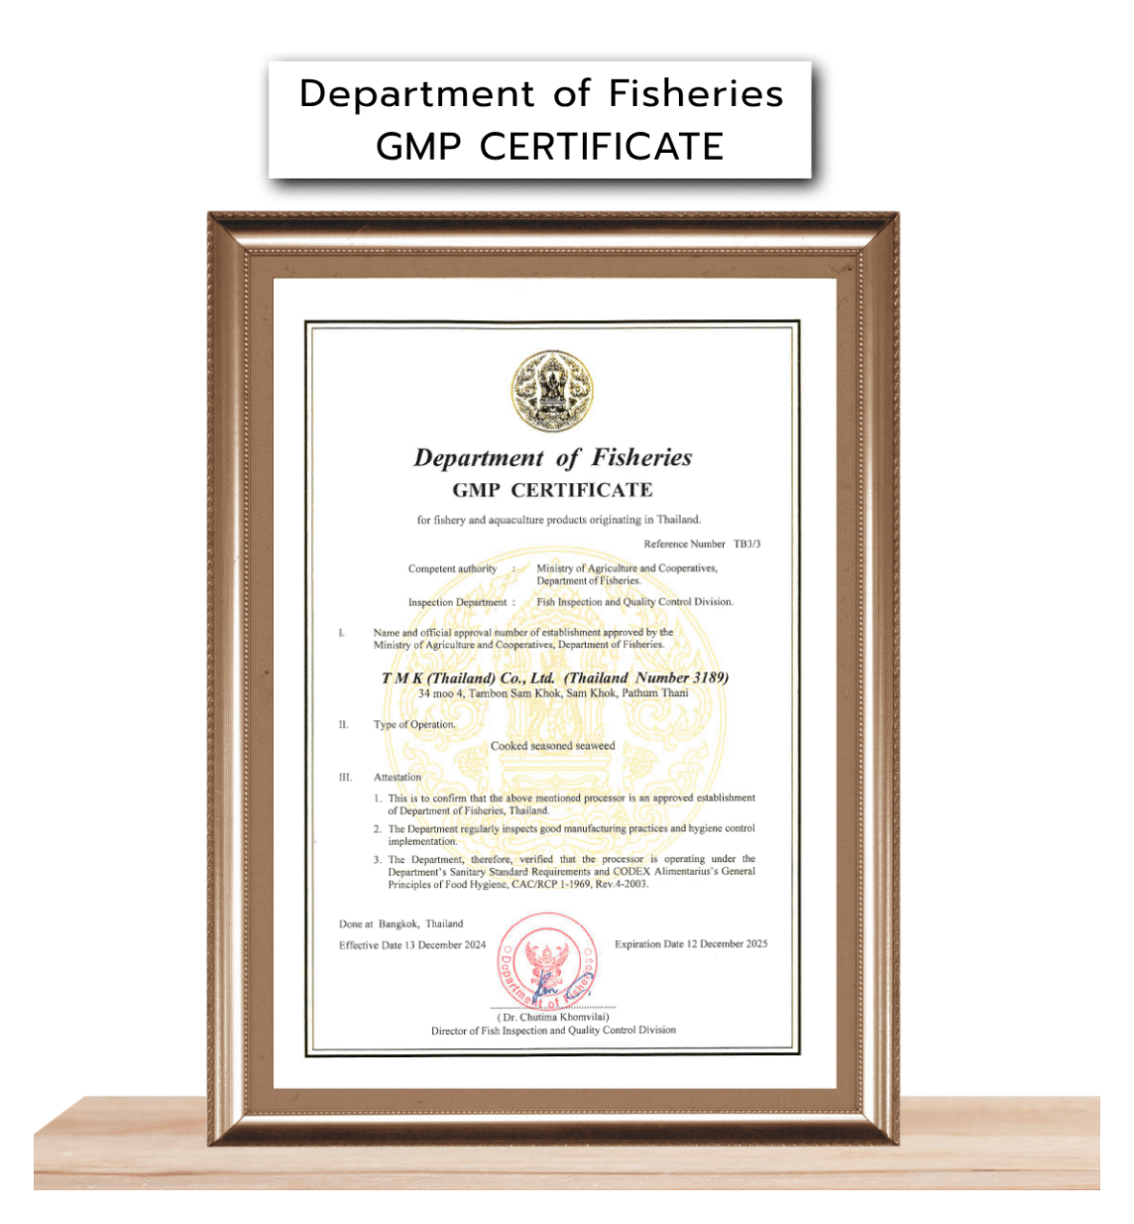
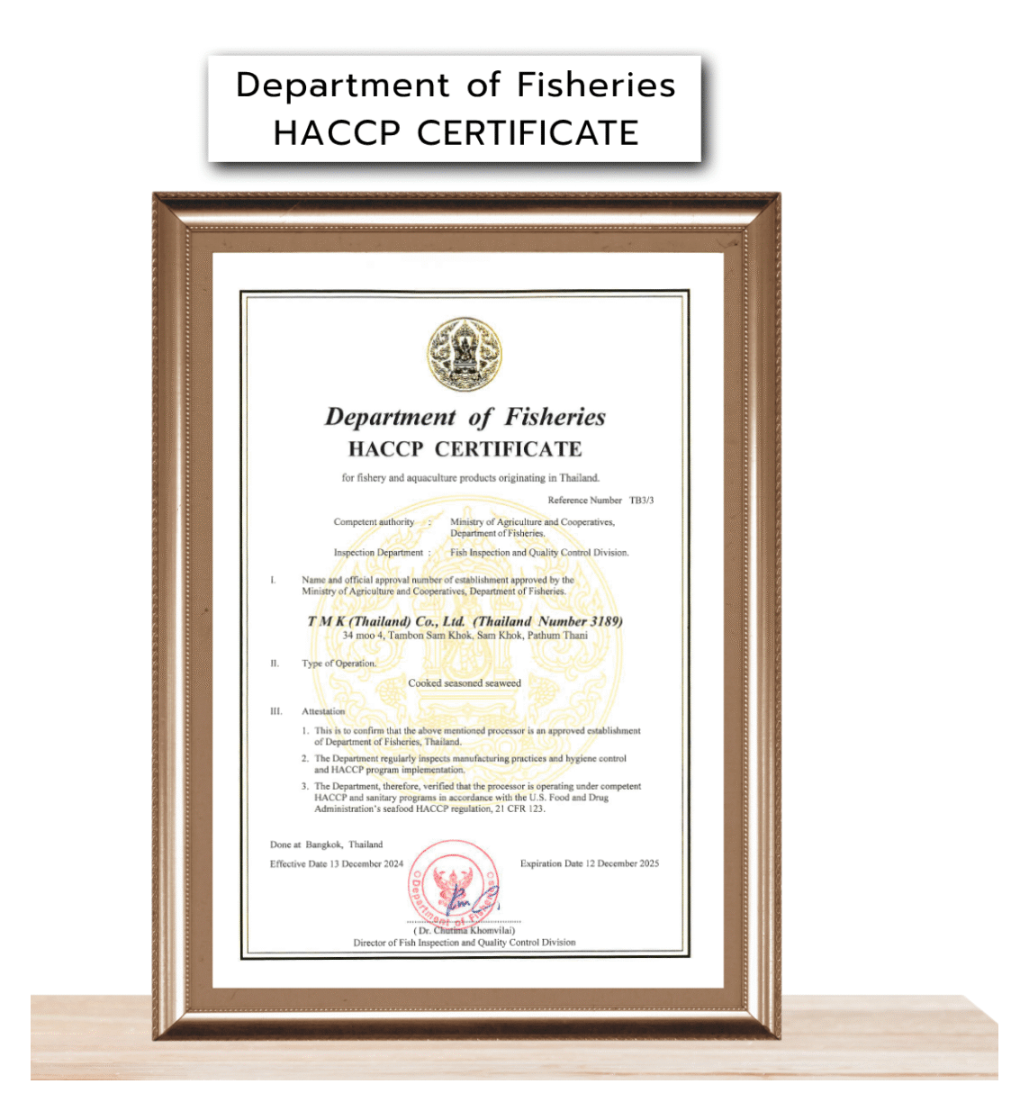
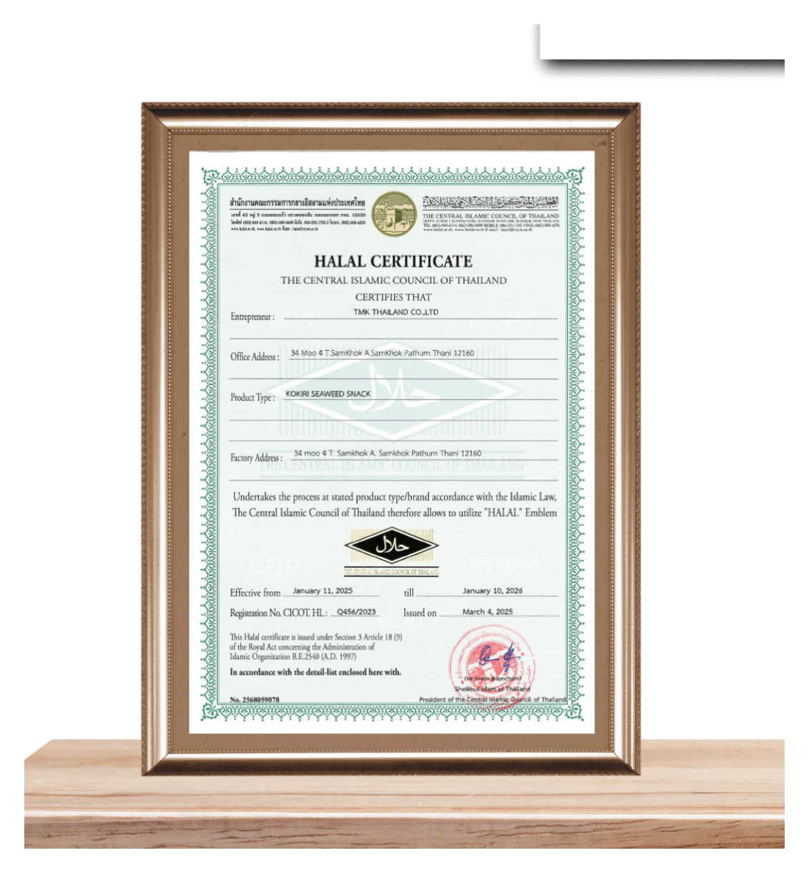
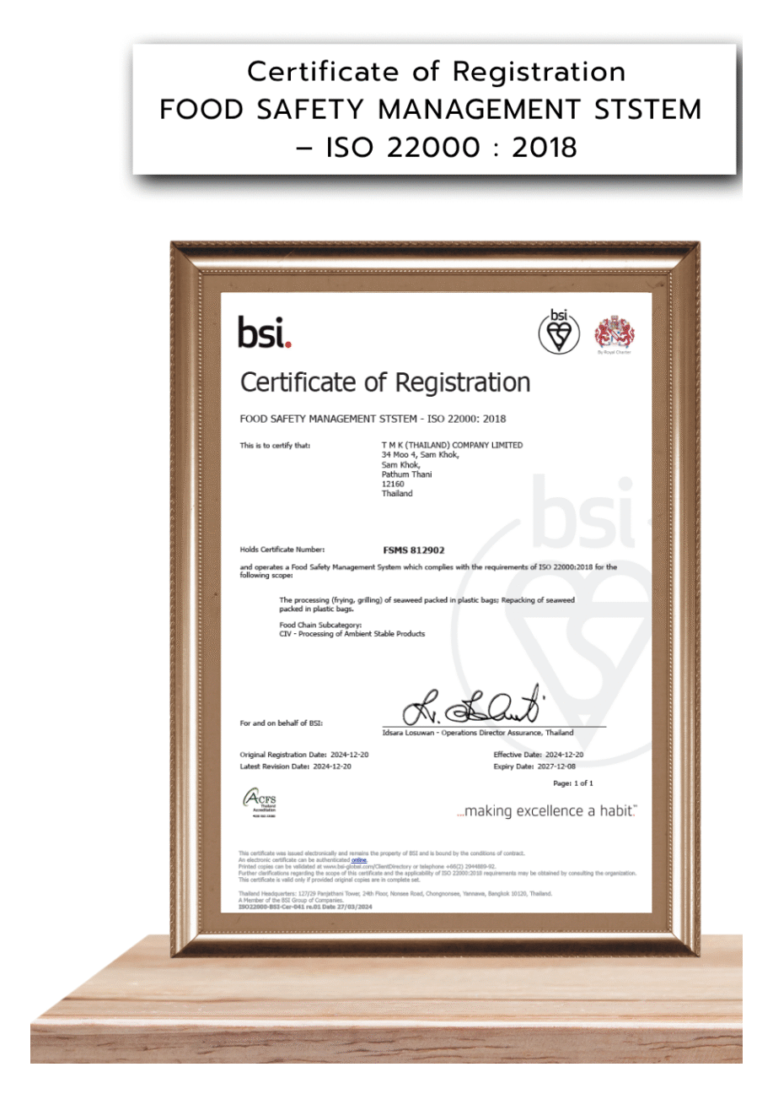
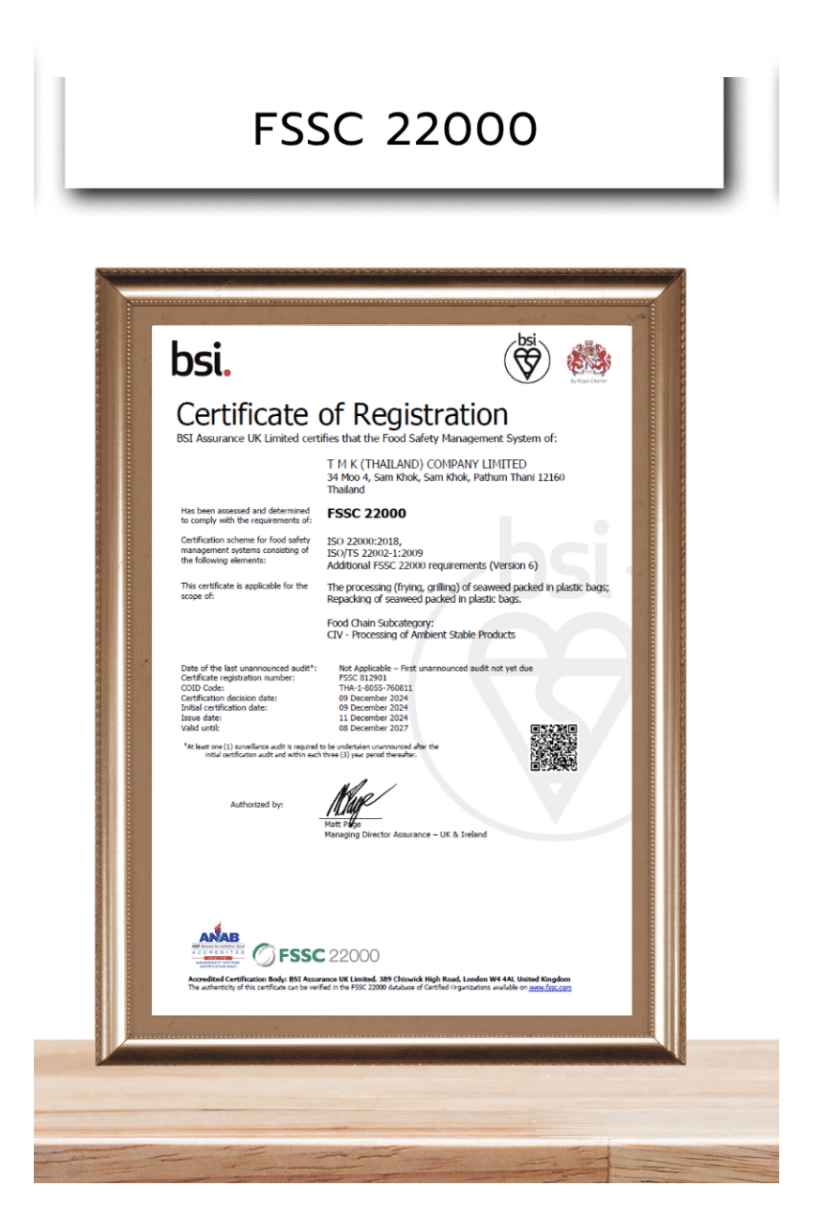
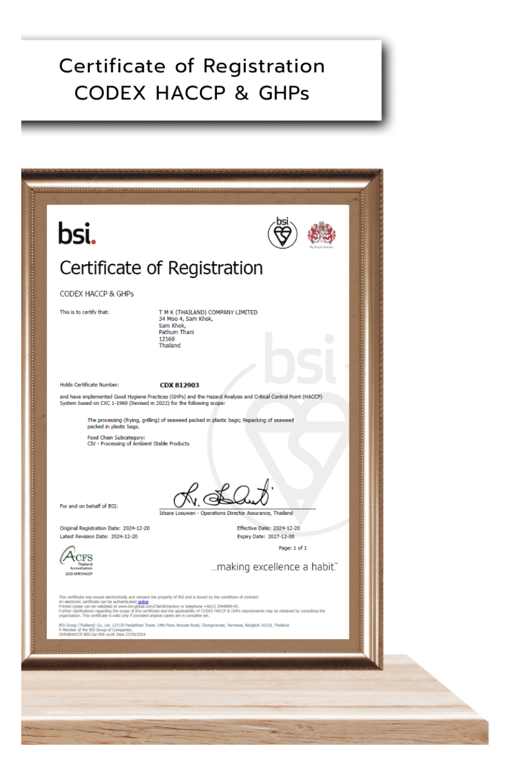
ПРОФІЛЬ ПОСТАЧАЛЬНИКА · 03
TMK (Thailand)
Co., Ltd.
Снеки з водорості норі · Retail і дитячий формат
FOB Bangkok
ПРО КОМПАНІЮ
Виробляє снеки з водорості, яку завозить із Кореї, і має фабрики в Кореї та Таїланді. Працює як OEM для інших брендів у 13+ країнах. «Кокірі» — «слон» корейською, символ довіри в Таїланді.
2011
13+
$10 млн+
Фабрика TMK · kokiriseaweed.com
рік заснування
компанії
країн
експорту
експорт
за шість років
ВИРОБНИЦТВО
СЕРТИФІКАТИ ВИРОБНИЦТВА
Таїланд
GMP
HACCP
Halal
ISO 22000
FSSC 22000
CODEX
8

Slide 9
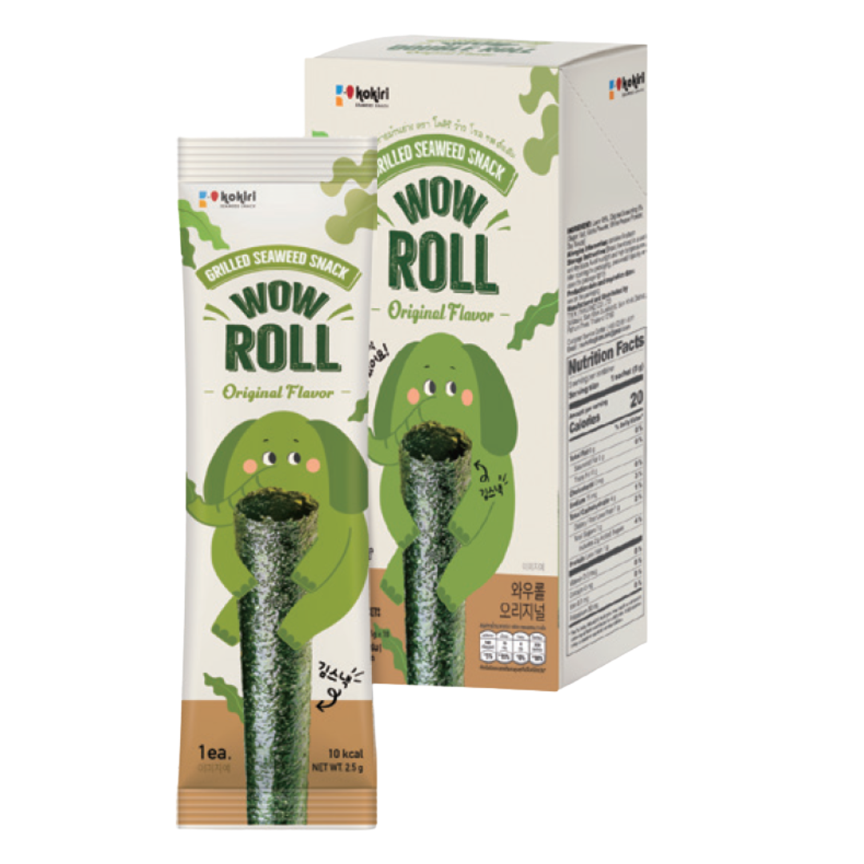
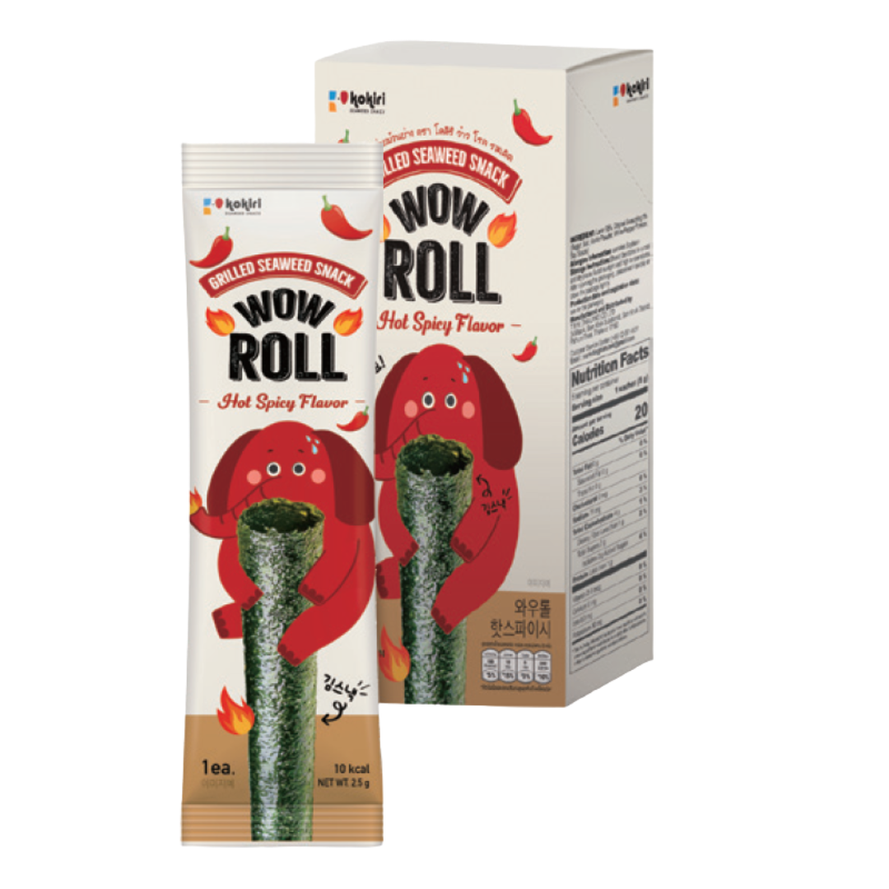
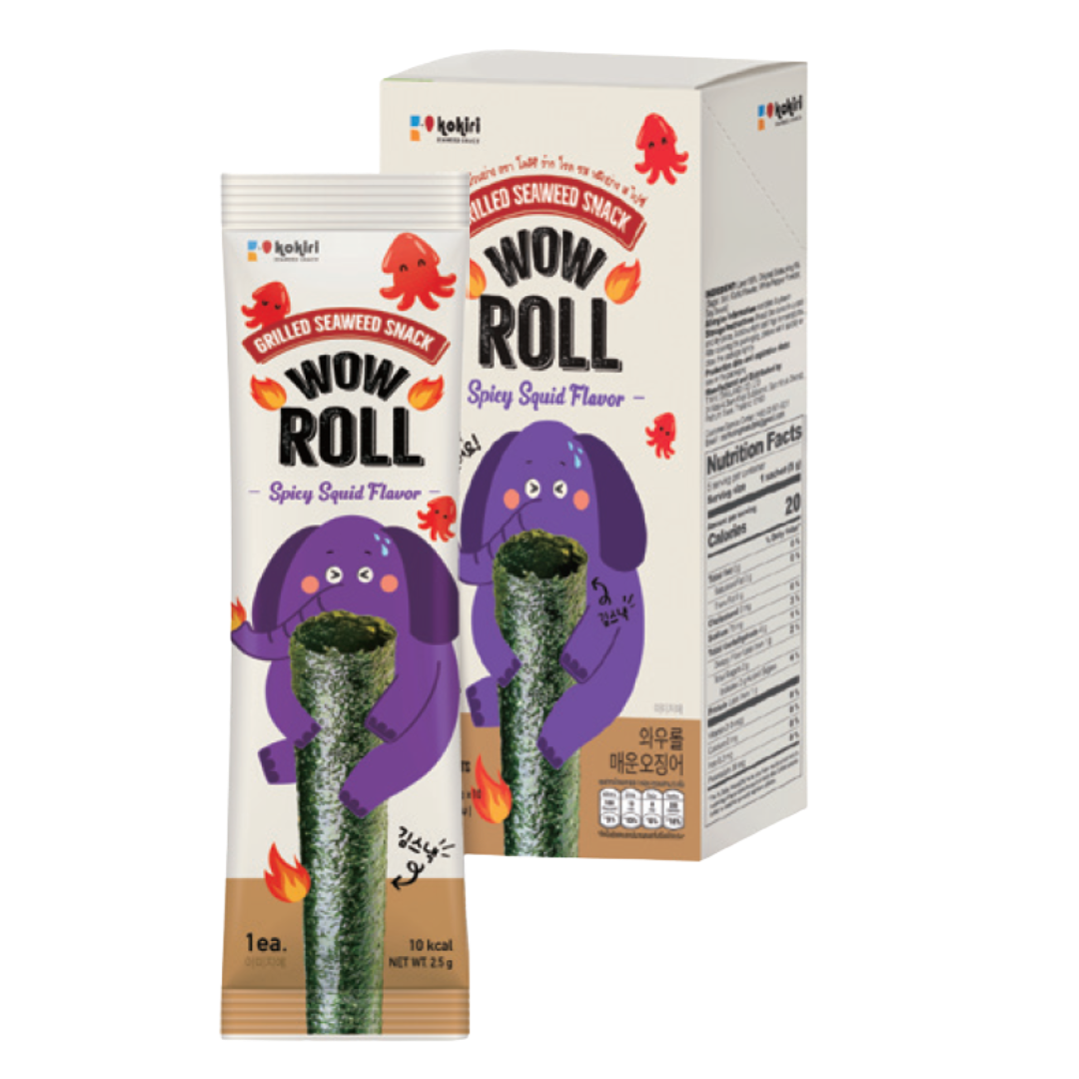
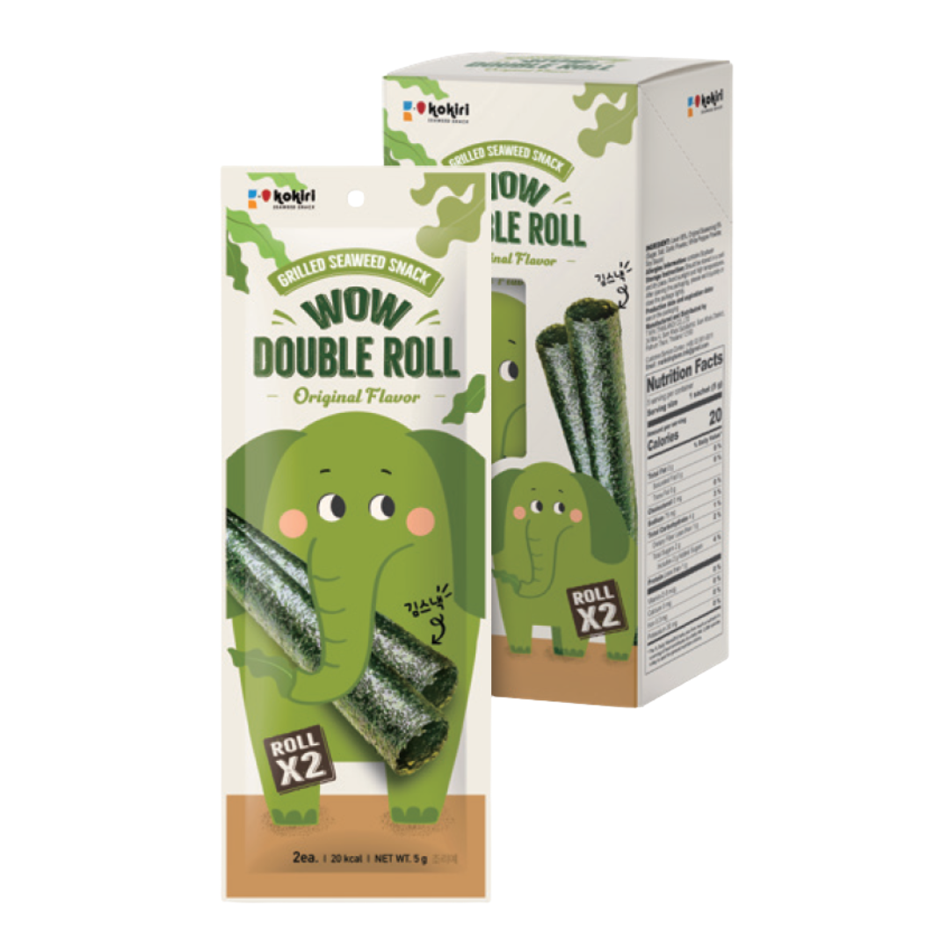
TMK · KOKIRI · 1/3
Wow ROLL та Wow DOUBLE ROLL
Розрахунок на контейнер із рітейл-фасовкою
2,5 Г · ПАКЕТИК
2,5 Г · ПАКЕТИК
2,5 Г · ПАКЕТИК
5 Г · ПАКЕТИК
Wow ROLL
Original
Wow ROLL
Hot Spicy
Wow ROLL
Spicy Squid
Wow DOUBLE ROLL
Original
Лист норі, скручений навколо рисової палички. Пакетик на один укус, у коробці 10 штук.
Той самий рулетик норі з гострою приправою. У Таїланді — найпродаваніший смак лінійки.
Рулетик норі з приправою зі смаком гострого кальмара. Найспецифічніший смак трійки.
Подвійний рулетик норі — порція 5 г замість 2,5 г. У коробці 5 пакетиків.
СОБІВАРТІСТЬ · 1 ПАКЕТИК 2,5 Г
СОБІВАРТІСТЬ · 1 ПАКЕТИК 2,5 Г
СОБІВАРТІСТЬ · 1 ПАКЕТИК 2,5 Г
СОБІВАРТІСТЬ · 1 ПАКЕТИК 5 Г
40′ КОНТЕЙНЕР
40′ КОНТЕЙНЕР
40′ КОНТЕЙНЕР
40′ КОНТЕЙНЕР
$0,21
9,51 ₴
$0,21
9,51 ₴
$0,21
9,51 ₴
$0,38
17,07 ₴
Збірний 34 м³
$0,24
10,62 ₴
Збірний 34 м³
$0,24
10,62 ₴
Збірний 34 м³
$0,24
10,62 ₴
Збірний 34 м³
$0,42
18,98 ₴
20′ контейнер
$0,27
11,98 ₴
20′ контейнер
$0,27
11,98 ₴
20′ контейнер
$0,27
11,98 ₴
20′ контейнер
$0,48
21,41 ₴
Збірний 17 м³
$0,27
12,11 ₴
Збірний 17 м³
$0,27
12,11 ₴
Збірний 17 м³
$0,27
12,11 ₴
Збірний 17 м³
$0,48
21,64 ₴
9

Slide 10
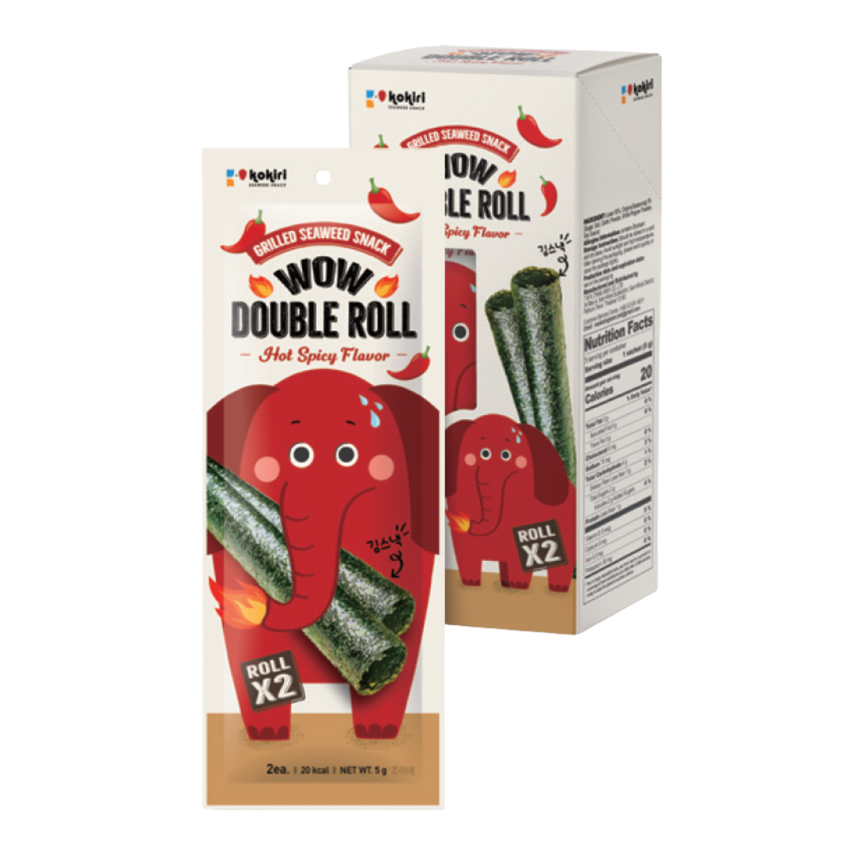
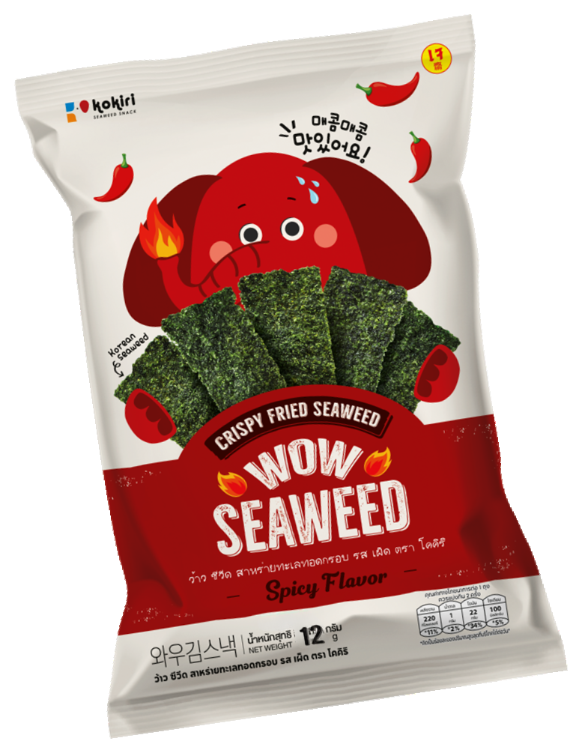
TMK · KOKIRI · 2/3
Wow DOUBLE ROLL та Wow SEAWEED
Розрахунок на контейнер із рітейл-фасовкою
5 Г · ПАКЕТИК
12 Г · 36 ПАК/КАРТ.
12 Г · 36 ПАК/КАРТ.
Wow DOUBLE ROLL
Hot Spicy
Wow SEAWEED
Original
Wow SEAWEED
Spicy
Подвійний рулетик норі з гострою приправою. Крок нагору від базового формату.
Смажені листи норі, приправлені та нарізані на порційні шматочки. Пакет 12 г.
Те саме з гострою приправою. Термін придатності 7 місяців — потребує швидкого обігу.
СОБІВАРТІСТЬ · 1 ПАКЕТИК 5 Г
СОБІВАРТІСТЬ · 1 ПАКЕТ 12 Г
СОБІВАРТІСТЬ · 1 ПАКЕТ 12 Г
40′ КОНТЕЙНЕР
40′ КОНТЕЙНЕР
40′ КОНТЕЙНЕР
$0,38
17,07 ₴
$0,77
34,86 ₴
$0,77
34,86 ₴
Збірний 34 м³
$0,42
18,98 ₴
Збірний 34 м³
$0,87
39,09 ₴
Збірний 34 м³
$0,87
39,09 ₴
20′ контейнер
$0,48
21,41 ₴
20′ контейнер
$0,98
44,10 ₴
20′ контейнер
$0,98
44,10 ₴
Збірний 17 м³
$0,48
21,64 ₴
Збірний 17 м³
$0,99
44,56 ₴
Збірний 17 м³
$0,99
44,56 ₴
10

Slide 11
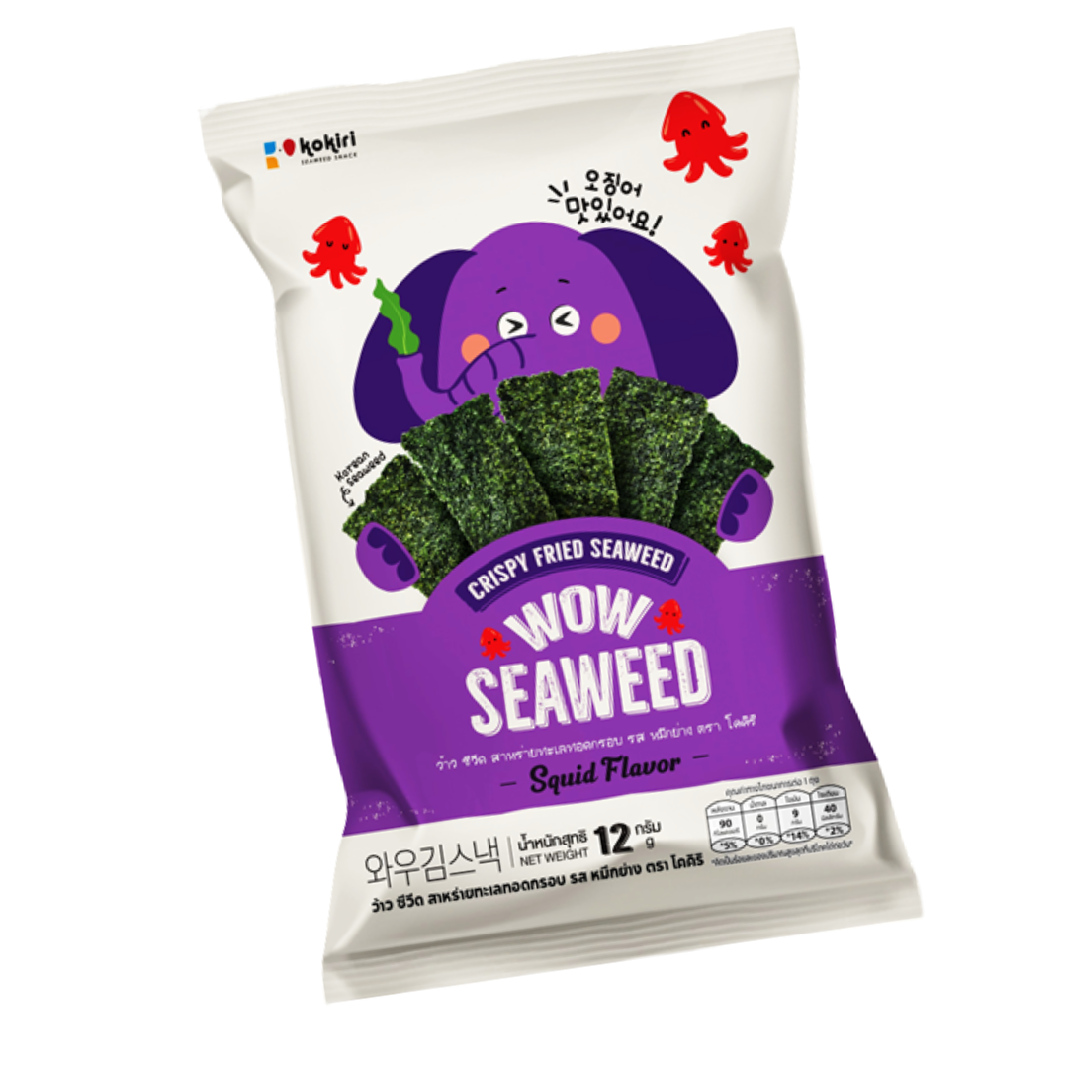
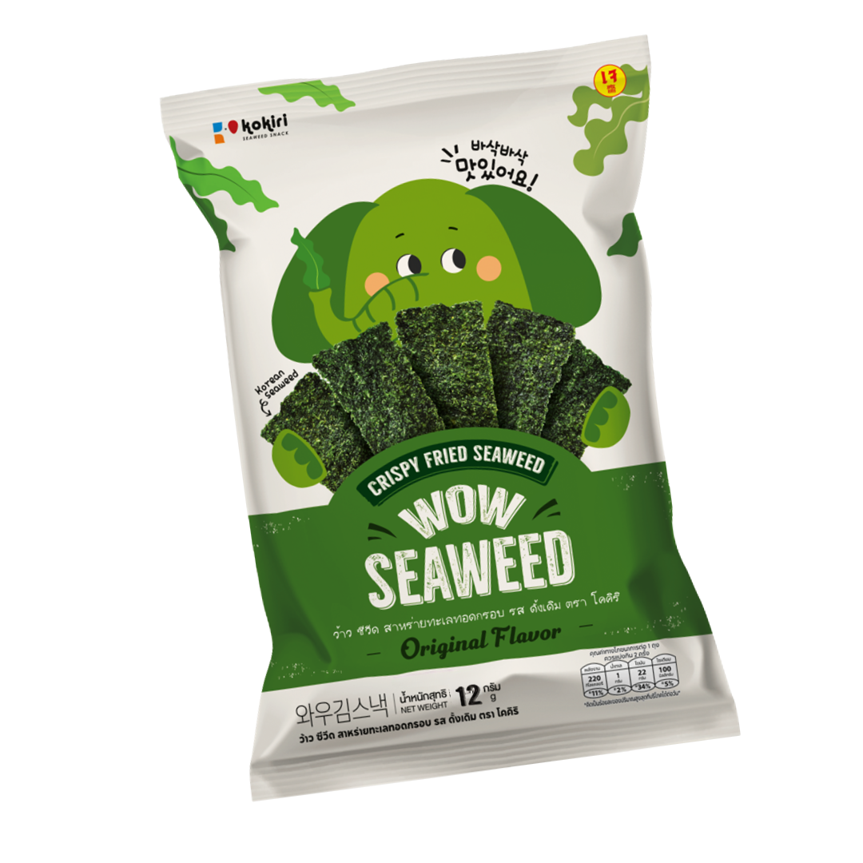
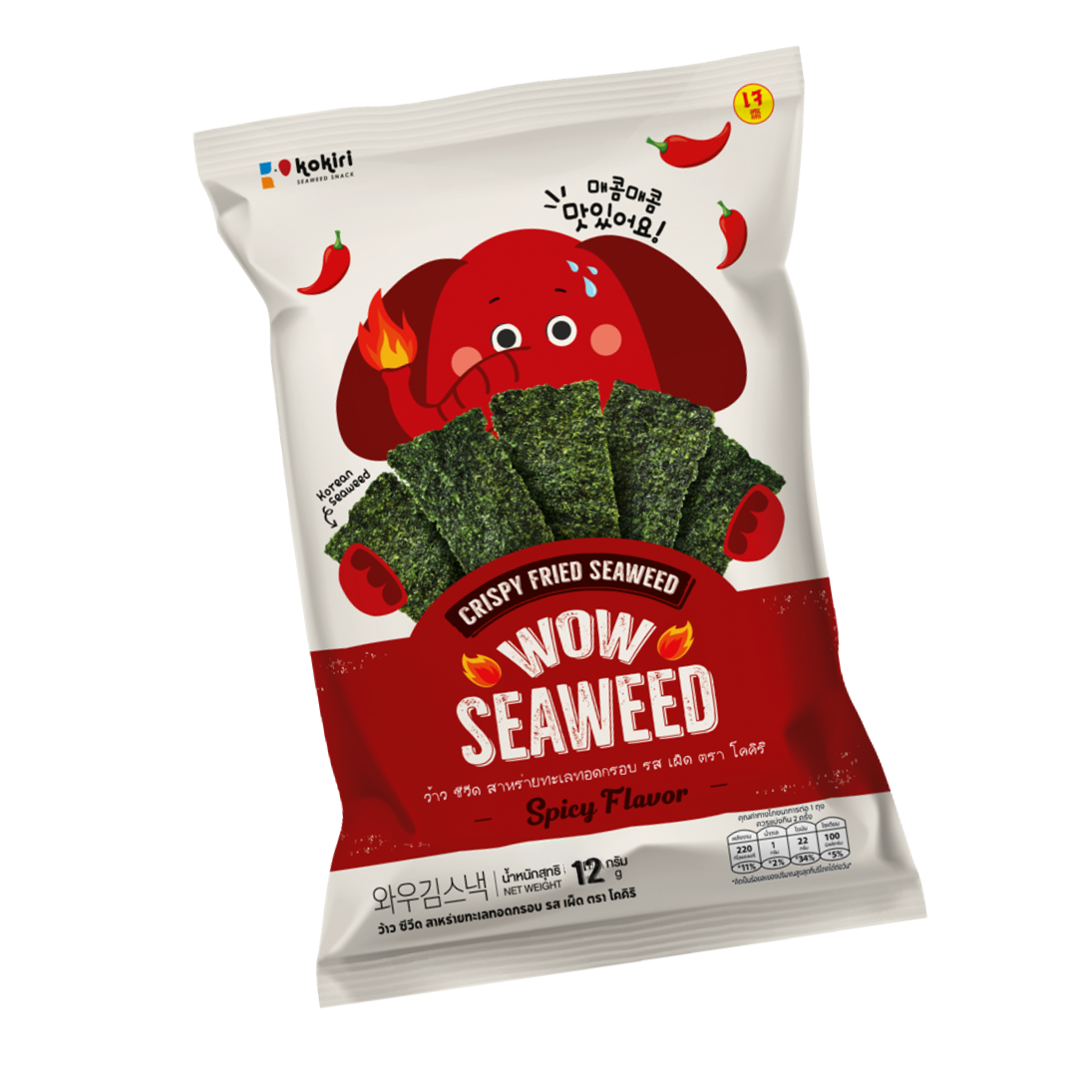
TMK · KOKIRI · 3/3
Wow SEAWEED та Wow MINI
Розрахунок на контейнер із рітейл-фасовкою
12 Г · 36 ПАК/КАРТ.
10 Г · 36 ПАК/КАРТ.
10 Г · 36 ПАК/КАРТ.
Wow SEAWEED
Squid
Wow MINI
Original
Wow MINI
Hot Spicy
Смажена норі зі смаком кальмара. Термін придатності також 7 місяців.
Найменший пакет лінійки — 10 г. Формат для прикасової зони та дитячих наборів.
Гострий варіант міні-пакета 10 г. Ставиться в пару з Original на одній полиці.
СОБІВАРТІСТЬ · 1 ПАКЕТ 12 Г
СОБІВАРТІСТЬ · 1 ПАКЕТ 10 Г
СОБІВАРТІСТЬ · 1 ПАКЕТ 10 Г
40′ КОНТЕЙНЕР
40′ КОНТЕЙНЕР
40′ КОНТЕЙНЕР
$0,77
34,86 ₴
$0,78
35,11 ₴
$0,78
35,11 ₴
Збірний 34 м³
$0,87
39,09 ₴
Збірний 34 м³
$0,86
38,83 ₴
Збірний 34 м³
$0,86
38,83 ₴
20′ контейнер
$0,98
44,10 ₴
20′ контейнер
$0,97
43,80 ₴
20′ контейнер
$0,97
43,80 ₴
Збірний 17 м³
$0,99
44,56 ₴
Збірний 17 м³
$0,98
44,27 ₴
Збірний 17 м³
$0,98
44,27 ₴
11

Slide 12
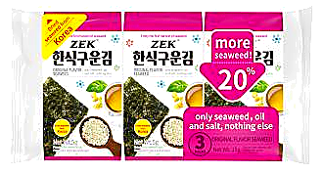
ПРОФІЛЬ ПОСТАЧАЛЬНИКА · 04
HanJin (Shanghai)
Food Co., Ltd.
Темпура, сендвічі та присипка з норі · Retail
FOB Qingdao
ПРО КОМПАНІЮ
ZEK — «Zesty Especial Kingdom», власний бренд Hanjin Food. Компанія заснована 2002 року у Вейхаї, головний офіс із 2014-го — у Шанхаї. Партнери групи — тайська Singha Group і корейська SPC Group.
ZEK
2002
№1
16
ВИРОБНИЦТВО
рік заснування
у Вейхаї, Шаньдун
частка ринку
приправленої норі в КНР
країн
експорту
Китай
СИРОВИНА
Норі з острова Чеджу (Корея) та плантацій під Вейхаєм
12

Slide 13
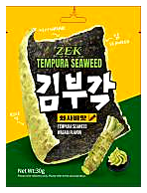
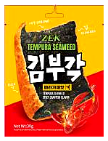
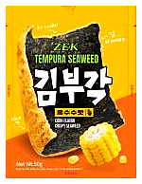
HANJIN · ZEK · 1/4
Tempura Seaweed
Розрахунок на контейнер із рітейл-фасовкою
30 Г · 24 ШТ/КАРТ.
30 Г · 24 ШТ/КАРТ.
30 Г · 24 ШТ/КАРТ.
50 Г · 24 ШТ/КАРТ.
Tempura Seaweed
Corn
Tempura Seaweed
Wasabi
Tempura Seaweed
Mala Crawfish
Tempura Seaweed
Corn · 50 г
Листи норі в хрусткому клярі темпура зі смаком солодкої кукурудзи. Пакет 30 г.
Норі в клярі темпура з васабі. Гострий варіант тієї самої лінійки, 30 г.
Норі в темпурі з приправою мала — гостро-пряний китайський смак раків. 30 г.
Кукурудзяна темпура у великому пакеті 50 г. Ціна за грам нижча, ніж у 30 г.
СОБІВАРТІСТЬ · 1 ПАКЕТ 30 Г
СОБІВАРТІСТЬ · 1 ПАКЕТ 30 Г
СОБІВАРТІСТЬ · 1 ПАКЕТ 30 Г
СОБІВАРТІСТЬ · 1 ПАКЕТ 50 Г
40′ КОНТЕЙНЕР
40′ КОНТЕЙНЕР
40′ КОНТЕЙНЕР
40′ КОНТЕЙНЕР
$0,75
33,90 ₴
$0,75
33,90 ₴
$0,75
33,90 ₴
$1,14
51,25 ₴
Збірний 34 м³
$0,80
36,20 ₴
Збірний 34 м³
$0,80
36,20 ₴
Збірний 34 м³
$0,80
36,20 ₴
Збірний 34 м³
$1,22
54,72 ₴
20′ контейнер
$0,92
41,56 ₴
20′ контейнер
$0,92
41,56 ₴
20′ контейнер
$0,92
41,56 ₴
20′ контейнер
$1,40
62,83 ₴
Збірний 17 м³
$0,85
38,13 ₴
Збірний 17 м³
$0,85
38,13 ₴
Збірний 17 м³
$0,85
38,13 ₴
Збірний 17 м³
$1,28
57,63 ₴
13

Slide 14
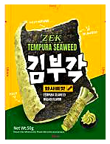
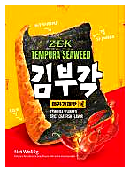
HANJIN · ZEK · 2/4
Tempura Seaweed та Sandwich Seaweed
Розрахунок на контейнер із рітейл-фасовкою
50 Г · 24 ШТ/КАРТ.
50 Г · 24 ШТ/КАРТ.
25 Г · 30 ШТ/КАРТ.
25 Г · 30 ШТ/КАРТ.
Tempura Seaweed
Wasabi · 50 г
Tempura Seaweed
Mala · 50 г
Sandwich Seaweed
Meat Floss
Sandwich Seaweed
Sesame
Темпура з васабі у пакеті 50 г — формат для домашнього споживання.
Темпура мала у пакеті 50 г. Замикає лінійку великих фасовок.
Два листи норі з прошарком сушеної м’ясної стружки між ними. Пакет 25 г.
Два листи норі з кунжутним прошарком. Вегетаріанський варіант сендвіча.
СОБІВАРТІСТЬ · 1 ПАКЕТ 50 Г
СОБІВАРТІСТЬ · 1 ПАКЕТ 50 Г
СОБІВАРТІСТЬ · 1 ПАКЕТ 25 Г
СОБІВАРТІСТЬ · 1 ПАКЕТ 25 Г
40′ КОНТЕЙНЕР
40′ КОНТЕЙНЕР
40′ КОНТЕЙНЕР
40′ КОНТЕЙНЕР
$1,14
51,25 ₴
$1,14
51,25 ₴
$0,57
25,49 ₴
$0,57
25,49 ₴
Збірний 34 м³
$1,22
54,72 ₴
Збірний 34 м³
$1,22
54,72 ₴
Збірний 34 м³
$0,60
27,19 ₴
Збірний 34 м³
$0,60
27,19 ₴
20′ контейнер
$1,40
62,83 ₴
20′ контейнер
$1,40
62,83 ₴
20′ контейнер
$0,69
31,19 ₴
20′ контейнер
$0,69
31,19 ₴
Збірний 17 м³
$1,28
57,63 ₴
Збірний 17 м³
$1,28
57,63 ₴
Збірний 17 м³
$0,61
27,49 ₴
Збірний 17 м³
$0,61
27,49 ₴
14

Slide 15
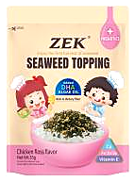
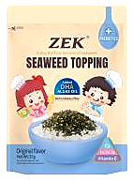
HANJIN · ZEK · 3/4
Seaweed Topping
Розрахунок на контейнер із рітейл-фасовкою
35 Г · 24 ШТ/КАРТ.
35 Г · 24 ШТ/КАРТ.
35 Г · 24 ШТ/КАРТ.
Seaweed Topping
Chicken Floss 35 Г
Seaweed Topping
Vegetables
Seaweed Topping
Sesame
Подрібнена норі з курячою стружкою — присипка до рису та супів. Збагачена DHA.
Норі-присипка з овочами. Паковання орієнтоване на дитячу аудиторію.
Норі-присипка з кунжутом — базовий смак напрямку, без м’ясних добавок.
СОБІВАРТІСТЬ · 1 ПАКЕТ 35 Г
СОБІВАРТІСТЬ · 1 ПАКЕТ 35 Г
СОБІВАРТІСТЬ · 1 ПАКЕТ 35 Г
40′ КОНТЕЙНЕР
40′ КОНТЕЙНЕР
40′ КОНТЕЙНЕР
$0,73
32,88 ₴
$0,70
31,54 ₴
$0,70
31,54 ₴
Збірний 34 м³
$0,78
35,09 ₴
Збірний 34 м³
$0,78
35,09 ₴
Збірний 34 м³
$0,78
35,09 ₴
20′ контейнер
$0,89
40,24 ₴
20′ контейнер
$0,89
40,24 ₴
20′ контейнер
$0,89
40,24 ₴
Збірний 17 м³
$0,79
35,47 ₴
Збірний 17 м³
$0,79
35,47 ₴
Збірний 17 м³
$0,79
35,47 ₴
15

Slide 16



HANJIN · ZEK · 4/4
Seaweed Topping
Розрахунок на контейнер із рітейл-фасовкою
70 Г · 24 ШТ/КАРТ.
70 Г · 24 ШТ/КАРТ.
70 Г · 24 ШТ/КАРТ.
Seaweed Topping
Vegetables · 70 г
Seaweed Topping
Sesame · 70 г
Seaweed Topping
Chicken · 70 г
Овочева присипка у великому пакеті 70 г. Розрахована на родину або HoReCa.
Кунжутна присипка у пакеті 70 г — удвічі більший обсяг за той самий смак.
Присипка з курячою стружкою, 70 г. Найдорожча позиція в розрахунку ZEK.
СОБІВАРТІСТЬ · 1 ПАКЕТ 70 Г
СОБІВАРТІСТЬ · 1 ПАКЕТ 70 Г
СОБІВАРТІСТЬ · 1 ПАКЕТ 70 Г
40′ КОНТЕЙНЕР
40′ КОНТЕЙНЕР
40′ КОНТЕЙНЕР
$1,42
63,86 ₴
$1,42
63,86 ₴
$1,42
63,86 ₴
Збірний 34 м³
$1,58
71,05 ₴
Збірний 34 м³
$1,58
71,05 ₴
Збірний 34 м³
$1,58
71,05 ₴
20′ контейнер
$1,81
81,49 ₴
20′ контейнер
$1,81
81,49 ₴
20′ контейнер
$1,81
81,49 ₴
Збірний 17 м³
$1,60
71,82 ₴
Збірний 17 м³
$1,60
71,82 ₴
Збірний 17 м³
$1,60
71,82 ₴
16

